Slide 1

PHÒNG GIÁO DỤC VÀ ĐÀO TẠO HUYỆN AN DƯƠNG
TRƯỜNG MẦM NON ĐẶNG CƯƠNG
THAM LUẬN
“Thực hiện chuyển đổi số, ứng dụng công nghệ thông tin trong hoạt động lập kế hoạch và giáo dục trẻ”.
Giáo viên: Nguyễn Thị Thơm
Năm học 2022 - 2023

Slide 2

I. ĐẶT VẤN ĐỀ:
Sự phát triển và bùng nổ của công nghệ số đang có tác động tích cực đến mọi mặt của đời sống xã hội trong đó có giáo dục. Chính vì thế việc đẩy mạnh chuyển đổi số và UDCNTT trong giáo dục nói chung và ở cấp học MN nói riêng là hết sức cần thiết. Chuyển đổi số trong GDMN góp phần nâng cao chất lượng, hiệu quả công việc và tạo công bằng trong tiếp cận giáo dục, góp phần nâng cao chất lượng giáo dục trẻ theo quan điểm giáo dục lấy trẻ làm trung tâm.

Slide 3

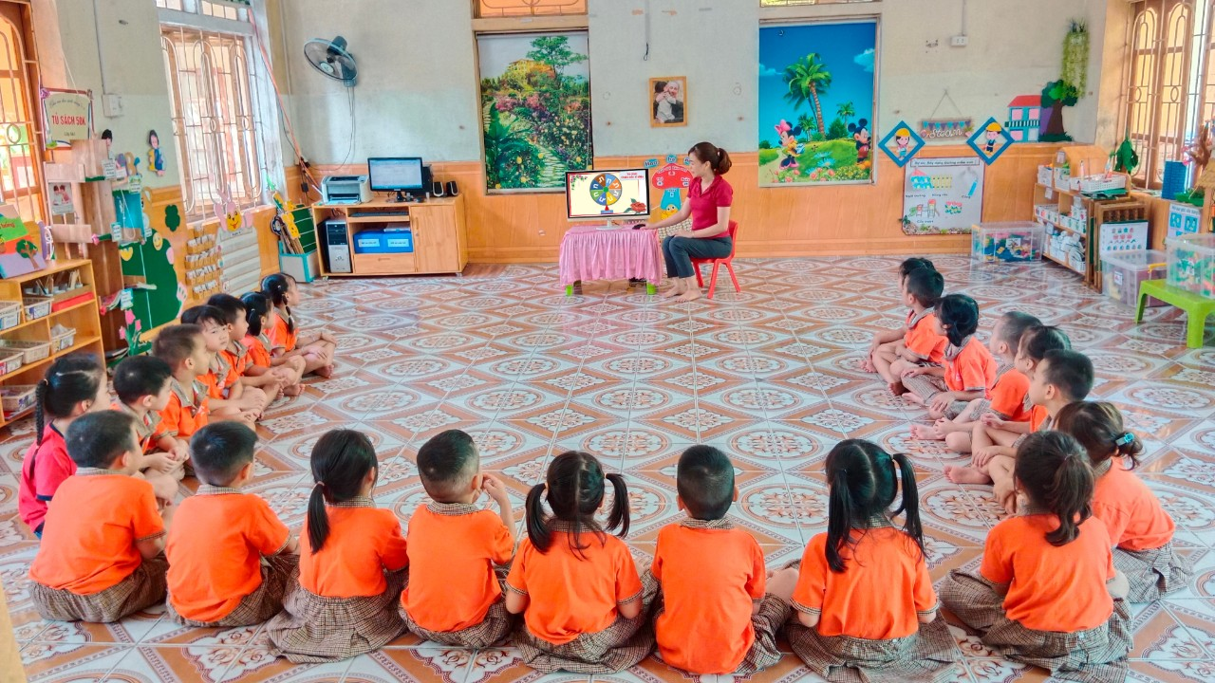
I. ĐẶT VẤN ĐỀ:
UDCNTT vào giảng dạy sẽ tạo ra sự tương tác cao giữa cô và trẻ, kích thích khả năng quan sát và phát triển tư duy cho trẻ. Đồng thời giúp giáo viên tiết kiệm được nhiều thời gian chuẩn bị đồ dùng dạy học phát huy được nhiều ý tưởng sáng tạo trong giảng dạy.

Slide 4

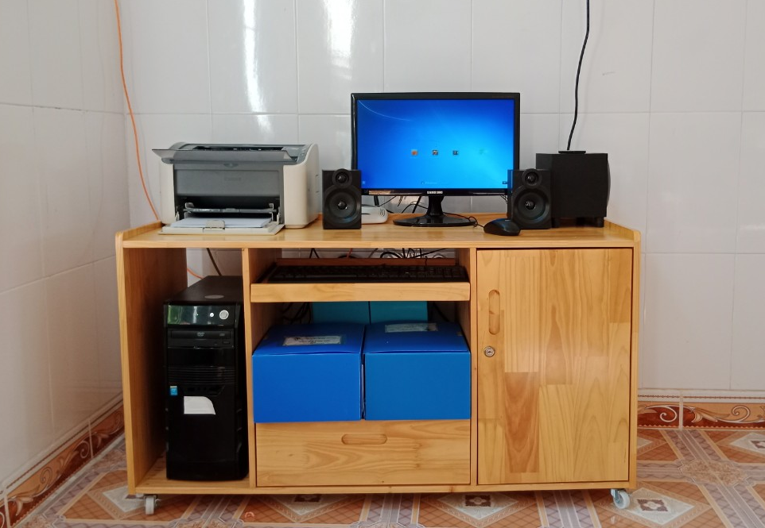
Trường MN Đặng Cương trong những năm học vừa qua đã thực hiện UDCNTT trong tất cả các hoạt động nhằm nâng cao chất lượng CS- GD trẻ. Nhà trường đã đầu tư máy tính cho 100% nhóm lớp và kết nối mạng Internet trong toàn trường.
THUẬN LỢI

Slide 5

KHÓ KHĂN
Máy tính dung lượng thấp, trong quá trình sử dụng lâu năm còn bị treo, đường truyền mạng đôi lúc không ổn định
Còn tình trạng trẻ xóa mất dữ liệu trong máy tính vì giao diện màn hình của cô và của trẻ dùng chung. Cách lưu trữ, sắp xếp kho học liệu giáo dục điện tử chưa khoa học, chưa thuận tiện trong sử dụng.
Các lớp chưa có tivi màn hình rộng nên trẻ khó quan sát khi tổ chức các hoạt động
GV đã UDCNTT nhưng kĩ năng thiết kế giáo án, bài giảng điện tử, thiết kế các trò chơi học tập còn hạn chế.
Chưa cập nhật kịp thời các phần mềm hỗ trợ

Slide 6

Giải pháp 1:
Nâng cao kỹ năng sử dụng phần mềm trong quản lý dữ liệu; ứng dụng công nghệ thông tin trong việc thiết lập và quản lý hồ sơ giáo viên một cách khoa học trên máy tính

Slide 7


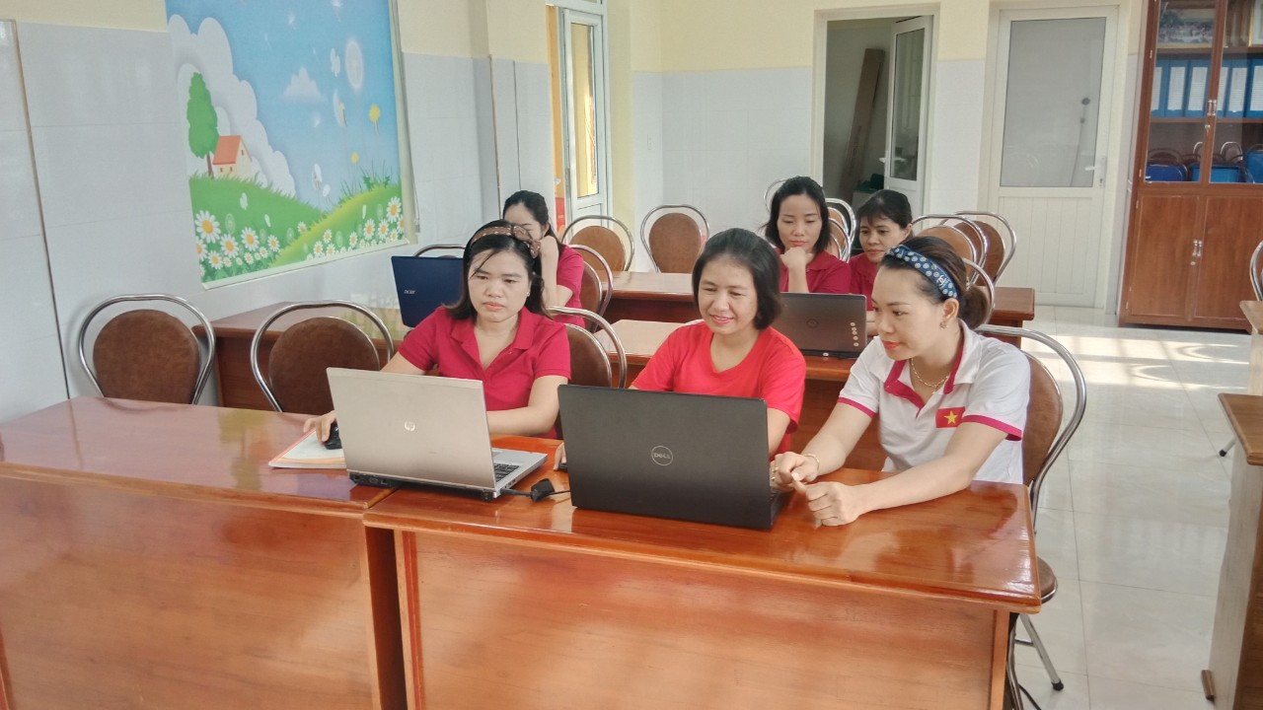
Giải pháp 1: Nâng cao kỹ năng sử dụng phần mềm trong quản lý dữ liệu; ứng dụng CNTT trong việc thiết lập và quản lý HSGV một cách khoa học trên máy tính
Để đáp ứng được các yêu cầu của ngành giáo dục trong bối cảnh hiện nay thì đòi hỏi giáo viên phải có khả năng ứng dụng CNTT. Bên cạnh việc tham gia vào các lớp tập huấn bồi dưỡng CNTT của các cấp hàng năm tổ chức, bản thân tôi đã chủ động học tập, nghiên cứu một số kỹ năng ứng dụng CNTT cơ bản bằng cách:

Slide 8

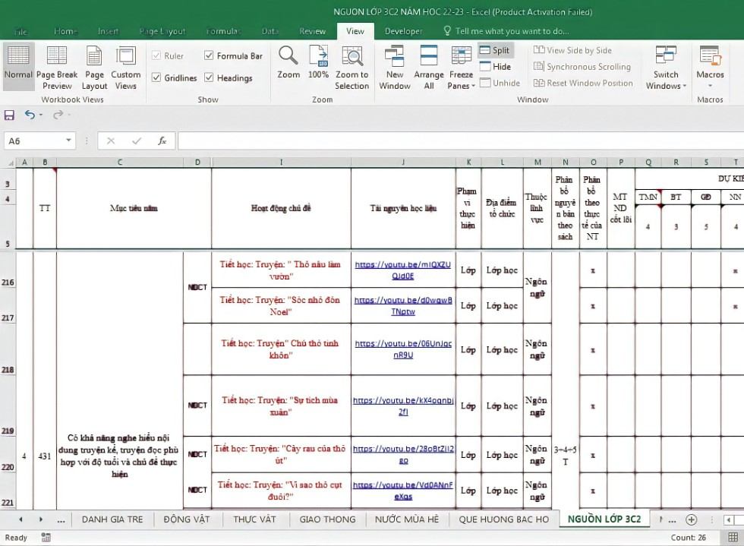
Giải pháp 1: Nâng cao kỹ năng sử dụng phần mềm trong quản lý dữ liệu; ứng dụng CNTT trong việc thiết lập và quản lý HSGV một cách khoa học trên máy tính
Ngay từ đầu năm học khi xây dựng mục tiêu nội dung chương trình tôi đã sắp xếp đưa các đường link tài nguyên học liệu vào “nguồn” Excel một cách khoa học để khi cần sử dụng sẽ không mất nhiều thời gian tìm kiếm.

Slide 9
Giải pháp 1: Nâng cao kỹ năng sử dụng phần mềm trong quản lý dữ liệu; ứng dụng CNTT trong việc thiết lập và quản lý HSGV một cách khoa học trên máy tính
Để quản lý dữ liệu, tại máy tính cá nhân tôi đã thiết lập một hệ thống các thư mục, lưu trữ bố trí các mục theo mảng công việc thật rõ ràng khoa học.

Slide 10
Giải pháp 1: Nâng cao kỹ năng sử dụng phần mềm trong quản lý dữ liệu; ứng dụng CNTT trong việc thiết lập và quản lý HSGV một cách khoa học trên máy tính
Đối với các thư mục trong word đặc biệt là kế hoạch chăm sóc giáo dục trẻ theo chủ đề, tôi đã tạo ra cây thư mục trong cây thư mục có các mục lớn, mục vừa và mục nhỏ

Slide 11

Giải pháp 1: Nâng cao kỹ năng sử dụng phần mềm trong quản lý dữ liệu; ứng dụng CNTT trong việc thiết lập và quản lý HSGV một cách khoa học trên máy tính
Bên cạnh đó tôi cũng đã nghiên cứu một số phần mềm, ứng dụng của Goolge: Goolge Drive; Goolge Forms

Slide 12
Giải pháp 2: Thiết kế giao diện màn hình trẻ, tạo ra kho học liệu riêng cho trẻ trên máy tính nhằm giúp trẻ chủ động tương tác với học liệu giáo dục điện tử.
Việc cho trẻ bước đầu làm quen với máy vi tính để củng cố kiến thức đồng thời tạo tiền đề và kỹ năng sử dụng thiết bị điện tử là rất cần thiết để từ đó hướng tới mục tiêu trẻ trở thành những công dân toàn cầu ưu tú thích nghi với sự thay đổi của toàn cầu hóa

Slide 13
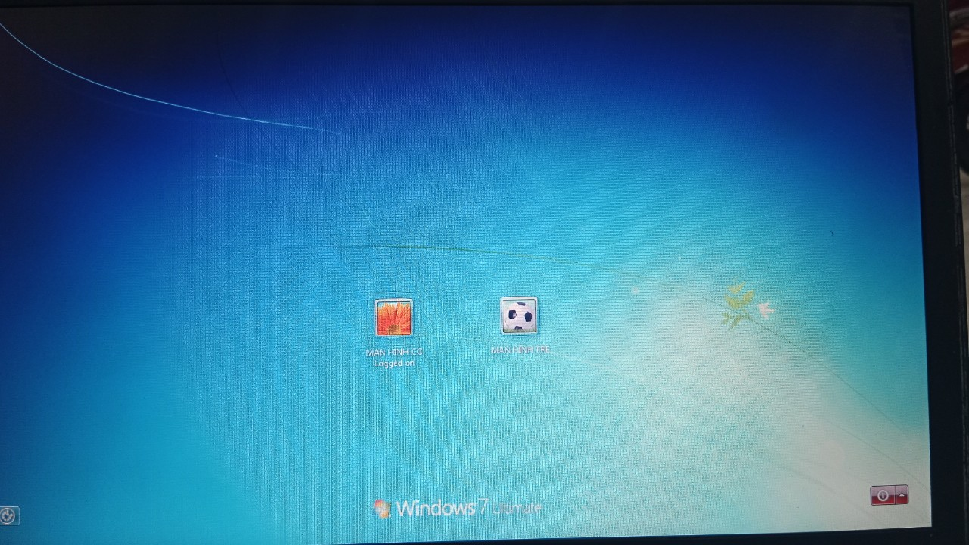
Giải pháp 2: Thiết kế giao diện màn hình trẻ, tạo ra kho học liệu riêng cho trẻ trên máy tính nhằm giúp trẻ chủ động tương tác với học liệu giáo dục điện tử.
Để tránh tình trạng trẻ làm mất dữ liệu của máy tính trong quá trình chơi, tôi thực hiện cài đặt màn hình máy tính thành 2 User khác nhau: màn hình của cô và màn hình của trẻ

Slide 14
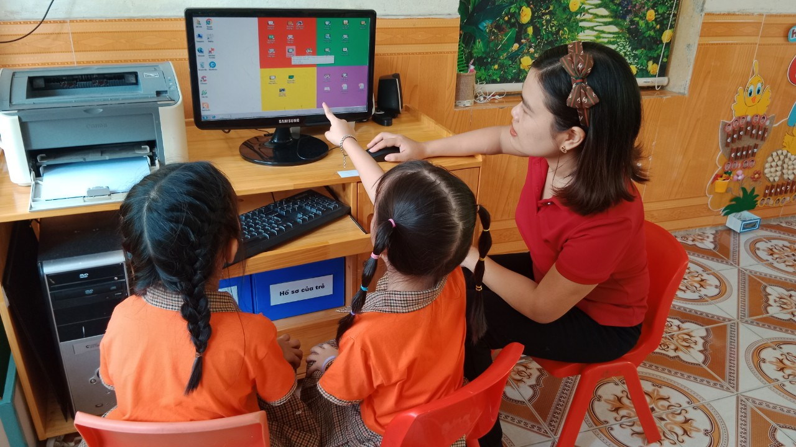
Giải pháp 2: Thiết kế giao diện màn hình trẻ, tạo ra kho học liệu riêng cho trẻ trên máy tính nhằm giúp trẻ chủ động tương tác với học liệu giáo dục điện tử.
Để trẻ có thể chủ động tự thao tác trên máy tính tôi đã: đặt biểu tượng cho khu vực trẻ chơi, ký hiệu file cho trẻ dễ nhận biết bằng cách chèn hình ảnh để làm biểu tượng hình đại diện file. Thiết kế giao diện màn hình của trẻ bằng cách quy ước mảng màu để phân nội dung trò chơi theo lĩnh vực phát triển

Slide 15
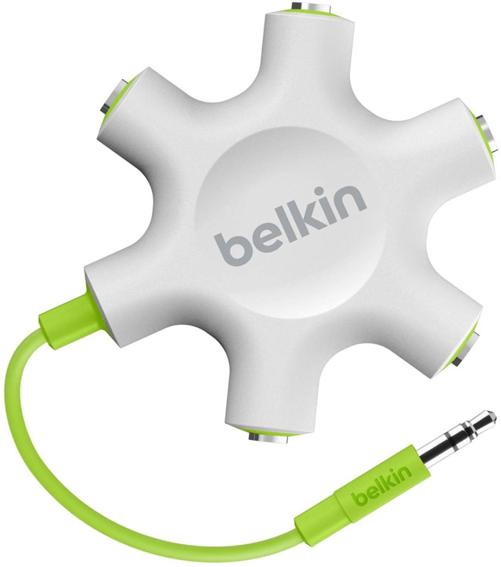
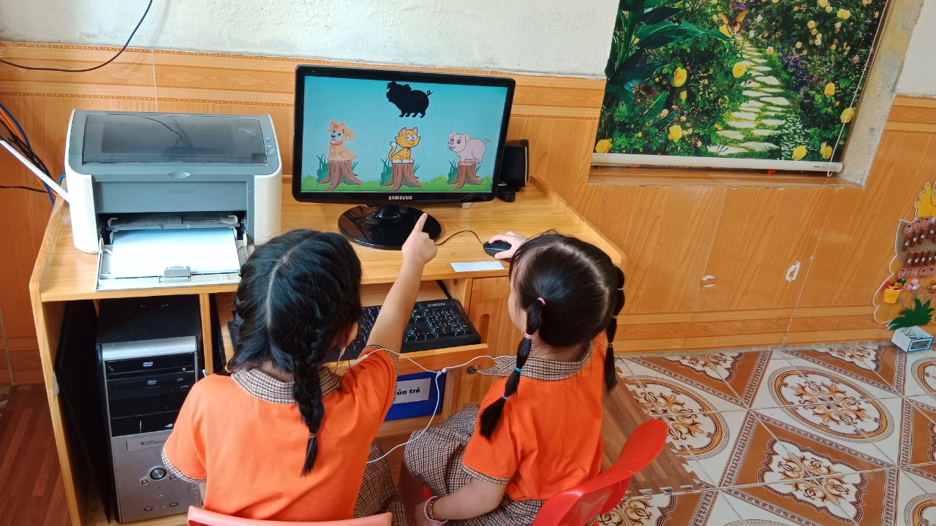
Giải pháp 2: Thiết kế giao diện màn hình trẻ, tạo ra kho học liệu riêng cho trẻ trên máy tính nhằm giúp trẻ chủ động tương tác với học liệu giáo dục điện tử.
Trên thực tế, để tổ chức các hoạt động cho cá nhân hoặc nhóm trẻ làm quen với máy vi tính còn gặp nhiều khó khăn, do các trò chơi/ video có âm thanh nên khi cho trẻ chơi thường làm ảnh hưởng đến các hoạt động của trẻ khác trong lớp. Chính vì vậy, tôi đã lựa chọn thiết bị tai nghe có bộ chia để 2-3 trẻ có thể cùng lúc tham gia hoạt động trong góc vi tính

Slide 16
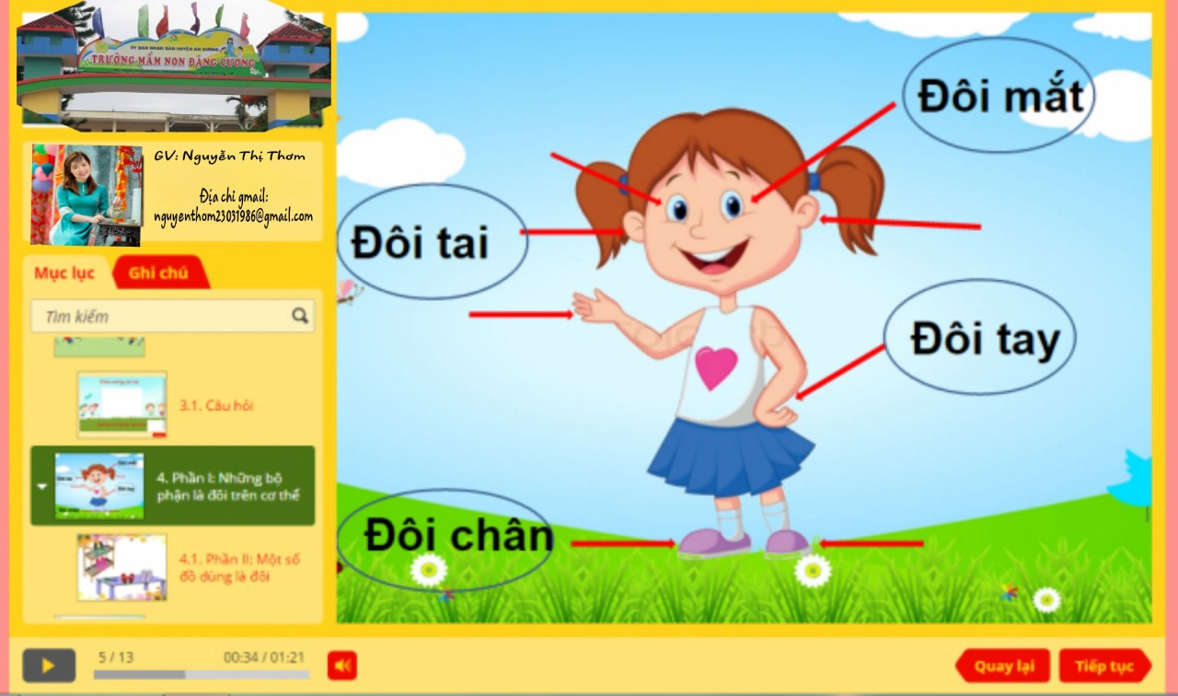

Giải pháp 3: Thiết kế kho bài giảng Elearning, trò chơi học tập nhằm góp phần tổ chức hiệu quả hoạt động giáo dục cho trẻ.
Căn cứ vào Chương trình GDMN, tôi sưu tầm, thiết kế các nội dung cho trẻ chơi phù hợp theo chủ đề, cho trẻ thực hành với máy vi tính thông qua một số hoạt động, ví dụ như: Xây dựng góc chơi “Bé vui học Kidsmart”. Bên cạnh đó, tôi cho trẻ ôn luyện, củng cố kiến thức, kỹ năng thông qua các bài giảng Elearning

Slide 17
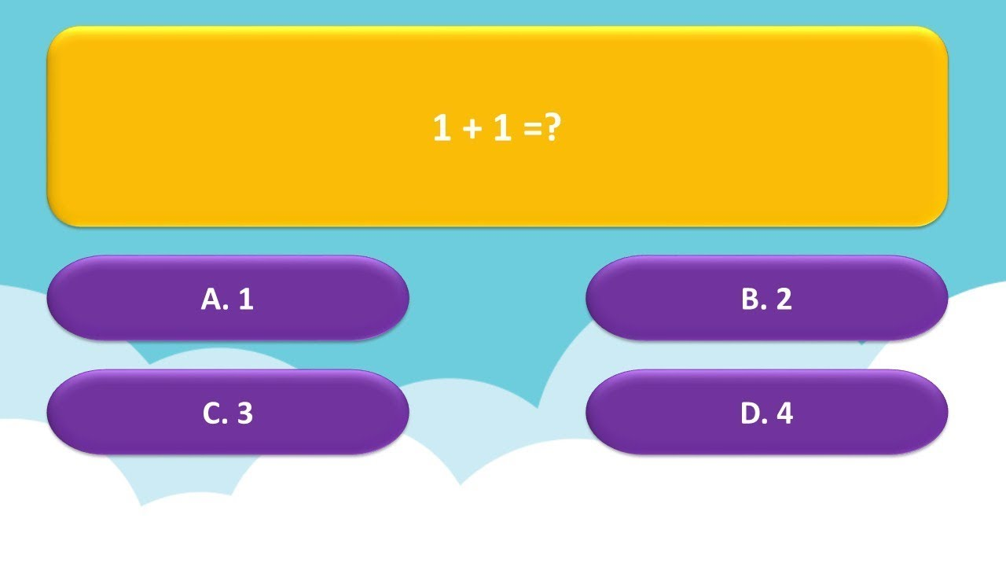
Giải pháp 3: Thiết kế kho bài giảng Elearning, trò chơi học tập nhằm góp phần tổ chức hiệu quả hoạt động giáo dục cho trẻ.
Đối với một số trò chơi học tập cho trẻ tương tác, tôi lựa chọn nghiên cứu một số trò chơi với nội dung sinh động hấp dẫn mang tính ứng dụng cao để đưa vào các chủ đề nhằm ôn tập kiến thức cho trẻ.

Slide 18
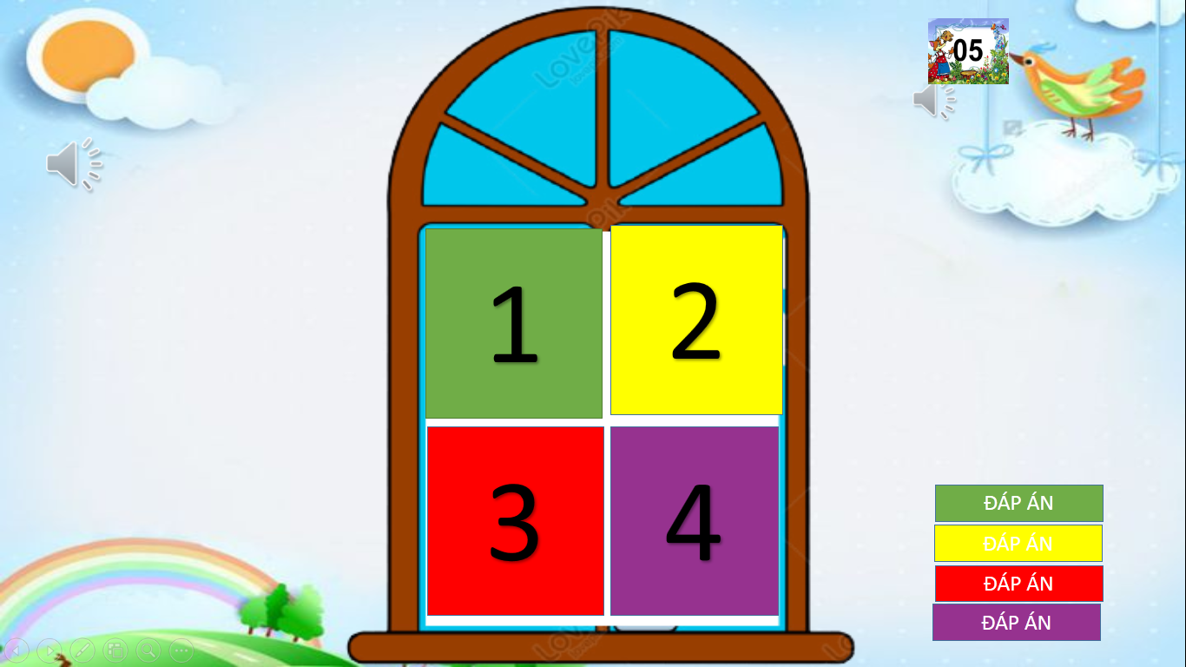
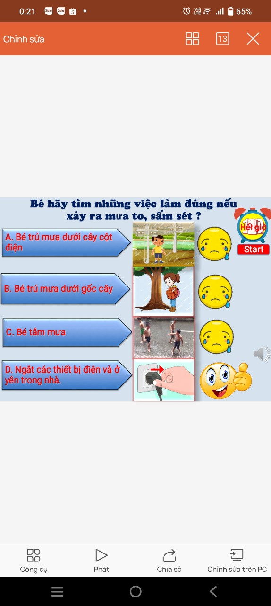
Giải pháp 3: Thiết kế kho bài giảng Elearning, trò chơi học tập nhằm góp phần tổ chức hiệu quả hoạt động giáo dục cho trẻ.
Tôi đã thiết kế một số trò chơi học tập để cho trẻ được tham gia chơi vào một số thời điểm trong ngày như: Giờ hoạt động chiều, hoạt động góc, hoạt động học... Bên cạnh đó tôi tận dụng và sưu tập một số bài giảng powerpoint mang tính ứng dụng cao để chuyển đổi thành bài giảng E-Learning đưa vào tổ chức hoạt động cho trẻ.

Slide 19

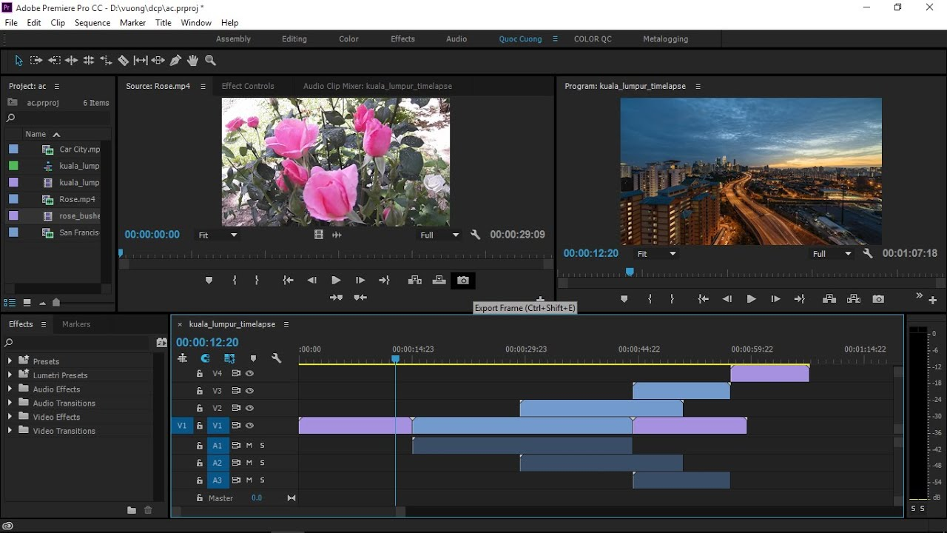


Giải pháp 3: Thiết kế kho bài giảng Elearning, trò chơi học tập nhằm góp phần tổ chức hiệu quả hoạt động giáo dục cho trẻ.
Để thiết kế bài giảng elearning và trò chơi học tập đạt hiệu quả, tôi đã lựa chọn phần mềm phù hợp và sử dụng một số thủ thuật máy tính như PowerPoint, Photoshop, Plash, Adobe premiere để tạo các trò chơi về chữ số, toán, âm nhạc, trò chơi về hành vi đúng/sai có những hiệu ứng âm thanh, hình ảnh sinh động và hấp dẫn trẻ

Slide 20
Giải pháp 3: Thiết kế kho bài giảng Elearning, trò chơi học tập nhằm góp phần tổ chức hiệu quả hoạt động giáo dục cho trẻ.
Cuối cùng tôi tập hợp các bài giảng trò chơi học tập đã xây dựng cũng như sưu tầm được và tạo thành một "kho" bài giảng trò chơi tương tác để phục vụ cho công tác giảng dạy lưu trữ vào một foder "E-Learning- trò chơi học tập" trong ổ D tại máy tính của lớp mình.

Slide 21

KẾT LUẬN VÀ ĐỀ XUẤT
Kính đề nghị Ban giám hiệu nhà trường tham mưu đầu tư xây dựng phòng kidsmart riêng, đầu tư hệ thống máy tính có cấu hình cao và bộ loa chia âm thanh, màn hình ti vi lớn để giúp cô và trẻ thực hiện các hoạt động giáo dục tốt hơn.

Slide 22

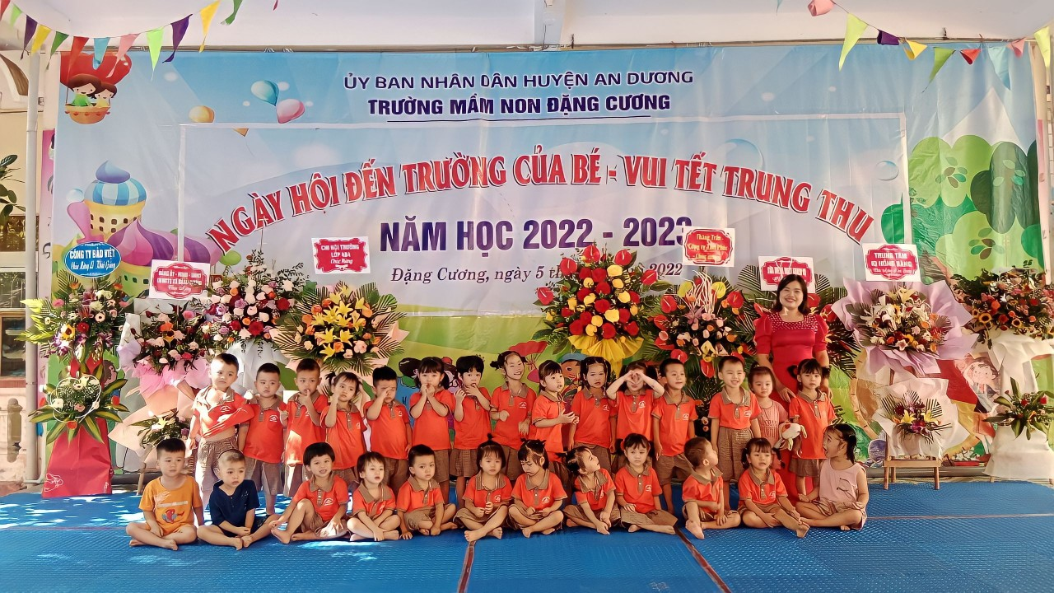
Xin trân trọng cảm ơn!

Slide 23

THANK
YOU!

